Slide 1
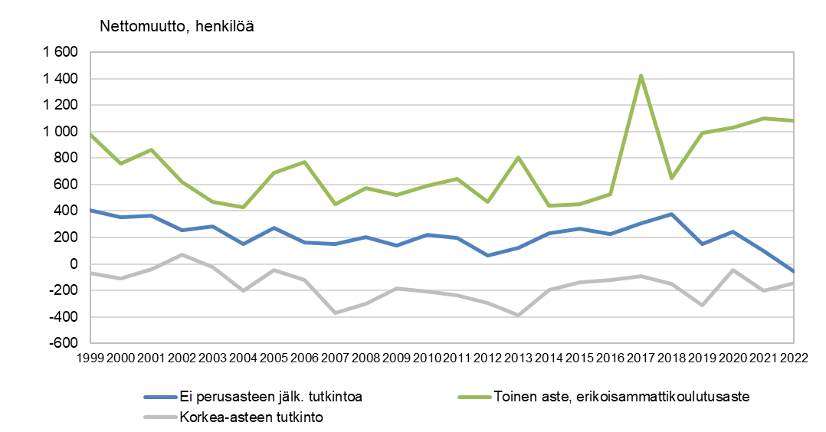
Nettomuutto koulutusasteittain Varsinais-Suomessa 1999–2022
Vuoden 2023 aluerajat Lähde: Tilastokeskus

